Slide 1
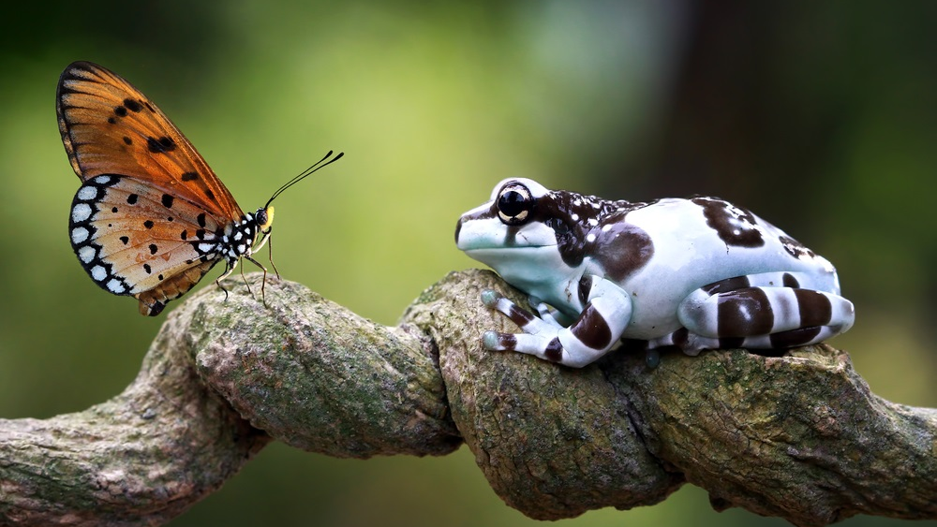
Na Foraoisí Trópaiceacha Báistí

Slide 2
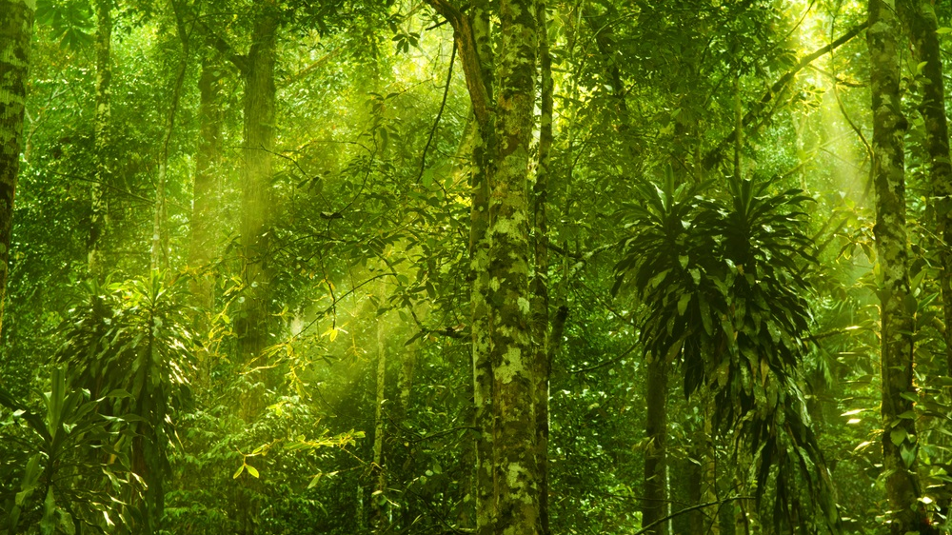
Cad atá ar eolas agat faoi na foraoisí trópaiceacha báistí?
Cad is foraois thrópaiceach bháistí ann?
1
Cén cineál aeráide a bhíonn sna foraoisí trópaiceacha báistí?
2
Cá háit ar domhan a bhfuil na foraoisí trópaiceacha báistí suite?
3
Cad é an fhoraois thrópaiceach bháistí is mó ar domhan?
4
Cén fáth a bhfuil tábhacht leis na foraoisí trópaiceacha báistí?
5
Cliceáil ar an nasc seo thíos chun féachaint ar fhíseán faoi na foraoisí báistí:
https://www.youtube.com/watch?v=3vijLre760w

Slide 3
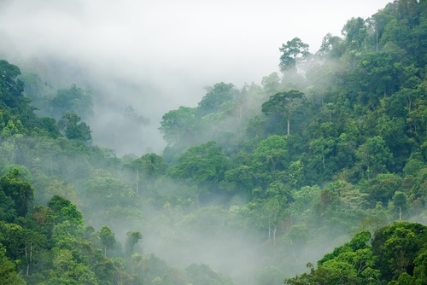
Cad is foraois thrópaiceach bháistí ann?
Is éard is foraois thrópaiceach bháistí ann ná foraois dhlúth de chrainn arda a fhásann i gceantar trópaiceach. Bíonn an aeráid te tais sna foraoisí trópaiceacha báistí agus is idir 21˚C agus 30˚C a bhíonn an teocht de ghnáth.
Clúdaíonn na foraoisí trópaiceacha báistí timpeall 6% de thalamh an domhain.

Slide 4
Cá háit ar domhan a bhfuil na foraoisí trópaiceacha báistí suite?
Iarthar na hIndia
Trópaic an Phortáin
Oirdheisceart na hÁise
Meiriceá
Láir
An Meánchiorcal
An Nua-Ghuine
Iarthar na Afraice & an Afraic Láir
Oirthear Mhadagascar
Meiriceá
Theas
An Astráil
Trópaic an Ghabhair
Is sa chrios trópaiceach atá na foraoisí trópaiceacha báistí suite. Is ionann an crios trópaiceach agus an chuid sin den domhan atá idir Trópaic an Phortáin agus Trópaic an Ghabhair.

Slide 5
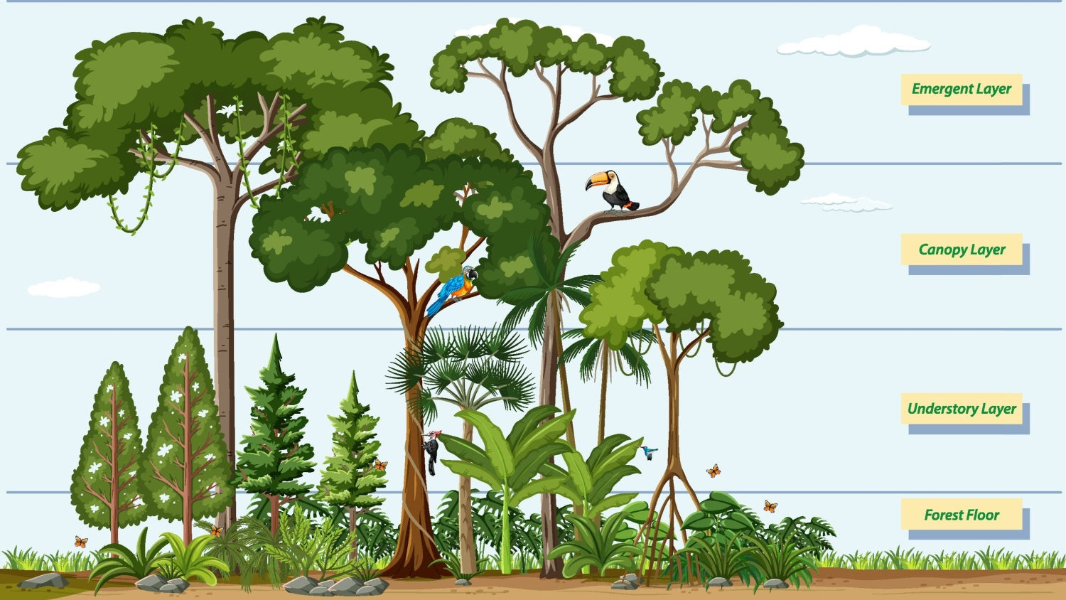
An tSraith Éiritheach
Sraitheanna na Foraoise Trópaicí Báistí
An Ceannbhrat
Ceithre shraith a bhíonn san fhoraois thrópaiceach bháistí.
Maireann plandaí agus ainmhithe éagsúla i ngach ceann de na sraitheanna sin.
An tSraith Mheánach
Talamh na Foraoise

Slide 6
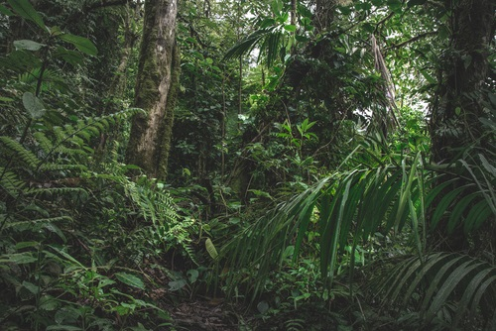
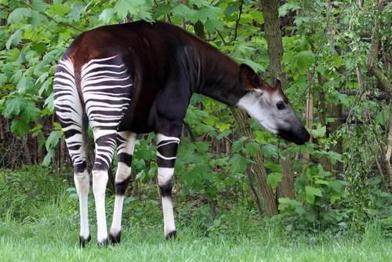
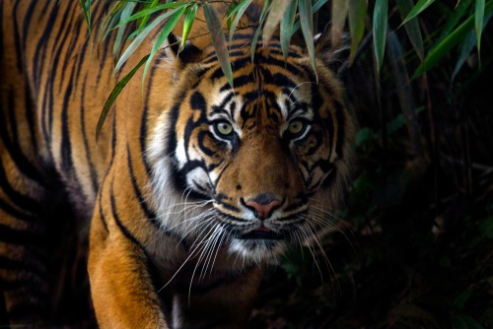
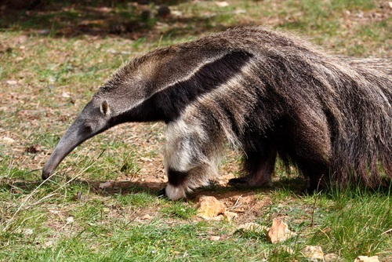
Áit dhorcha ghruama is ea talamh na foraoise. Ní éiríonn ach le 2% de sholas na gréine an tsraith seo a bhaint amach toisc í a bheith faoi scáth chrainn arda na foraoise. Bíonn brat de dhuilleoga marbha ar an talamh, áit a maireann go leor feithidí.
Ar na hainmhithe móra a bhíonn le feiceáil ar thalamh na foraoise tá an tíogar Sumatrach, an móralpaire seangán agus an t-ócáipe.
an t-ócáipe
Talamh na Foraoise
an tíogar Sumatrach
an móralpaire seangán
Poblacht Dhaonlathach an Chongó
Meiriceá Theas agus Meiriceá Láir
Sumatra na hIndinéise

Slide 7
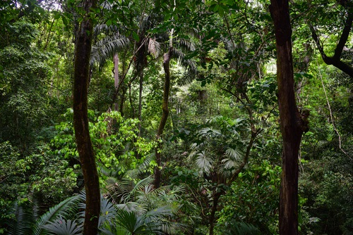
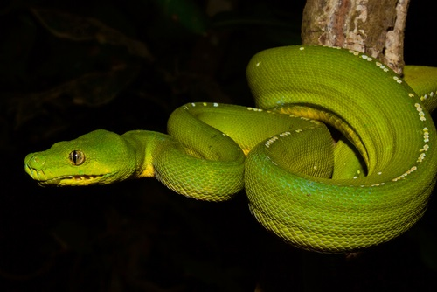
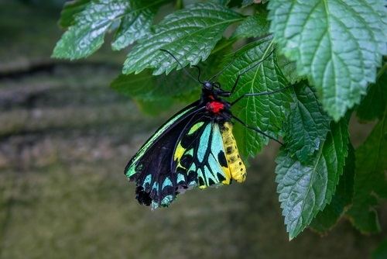
Is éard a bhíonn sa tsraith mheánach ná crainn bheaga agus toim. Ní fhaightear mórán gréine sa tsraith seo den fhoraois bháistí ach oiread.
Maireann cuid mhór sciatháin leathair, féileacán, nathracha, froganna agus laghairteanna sa tsraith mheánach. Déanann go leor éan a gcuid neadacha ann chomh maith.
An tSraith Mheánach
féileacán éaneiteach Cairns
an glasphíotón crainn
An Astráil
An Indinéis, an Astráil agus
an Nua-Ghuine

Slide 8
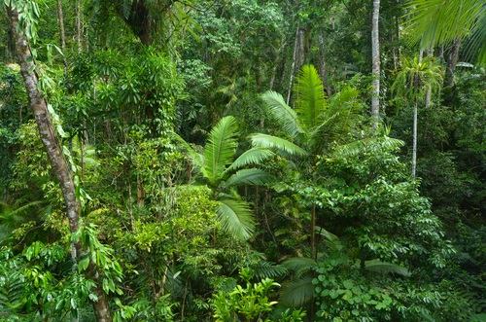
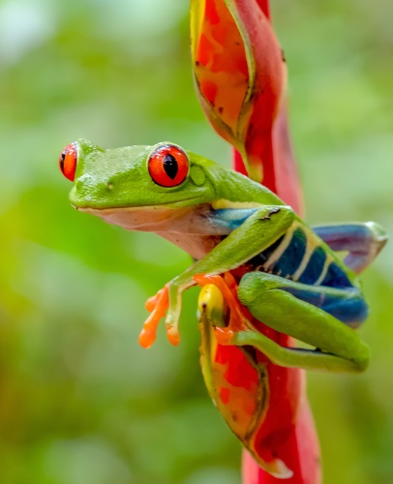
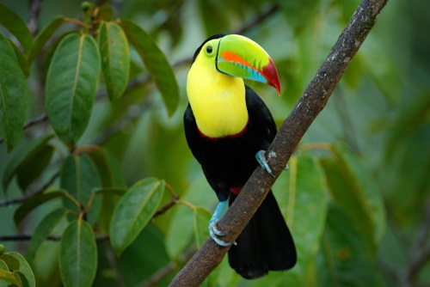
Bíonn an ceannbhrat idir 30 m agus 45 m os cionn na talún agus é beo le hainmhithe agus le plandaí de gach cineál. Maireann níos mó ainmhithe sa tsraith seo ná in aon sraith eile den fhoraois bháistí. Fásann go leor síolta, bláthanna, torthaí agus cnónna sa cheannbhrat chomh maith agus bíonn siad sin ina bhfoinse bhia ag na hainmhithe a mhaireann ann.
I measc na n-ainmhithe a mhaireann sa cheannbhrat tá ápaí, moncaithe, éin agus feithidí. Maireann roinnt froganna sa tsraith seo chomh maith. Tá ainmhithe sa tsraith seo nach dtéann síos go talamh na foraoise riamh.
An Ceannbhrat
an frog crainn súildearg
an túcán
Meiriceá Theas agus Meiriceá Láir
Meiriceá Láir agus an Cholóim

Slide 9
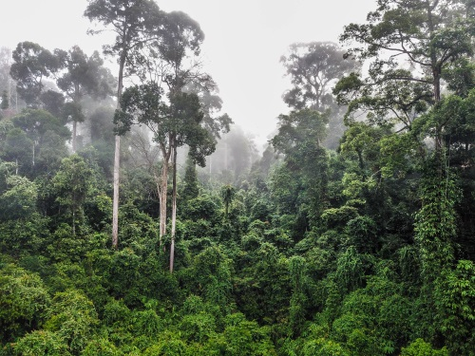
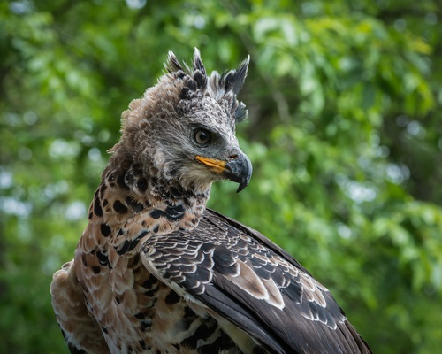
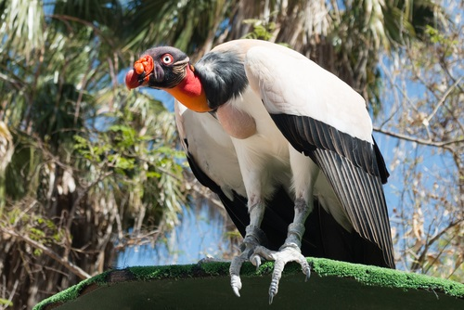
An tSraith Éiritheach
Is ionann an tsraith éiritheach agus an chuid uachtair den fhoraois. Is sa tsraith éiritheach a bhíonn na crainn is airde san fhoraois agus iad suas le 70 m ar airde. Bíonn barr na gcrann mar a bheadh scáthanna fearthainne oscailte ann agus faigheann na duilleoga cuid mhór gréine, mar sin. Ní bhíonn aon fhoscadh ag na crainn seo ón ngaoth nó ón mbáisteach ach oiread.
Maireann go leor éan, feithidí agus moncaithe beaga sa tsraith seo. Déanann éin mhóra – bultúir agus iolair, mar shampla – a gcuid neadacha sa chuid seo den fhoraois. Bíonn radharc maith acu ar an bhforaois thíos fúthu agus cuidíonn sin leo agus iad ag seilg.
an t-iolar corónach Afracach
an ríbhultúr
An Afraic
Meiriceá Láir agus Meiriceá Theas

Slide 10
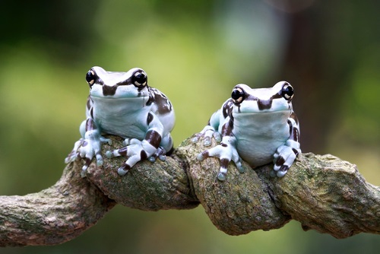
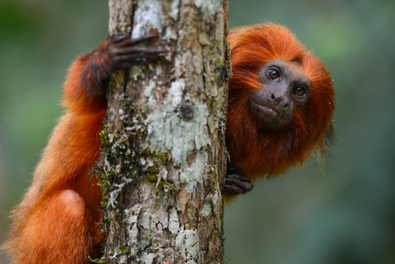
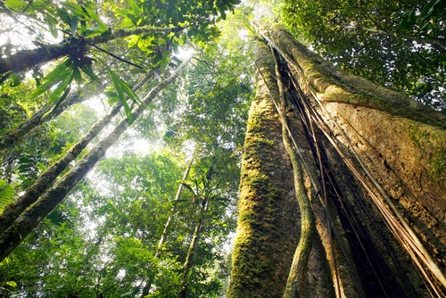
Ainmhithe agus Plandaí na bhForaoisí Trópaiceacha Báistí
Gnáthóg thábhachtach is ea na foraoisí trópaiceacha báistí. Breis is 50% de na speicis uile de phlandaí agus d’ainmhithe a mhaireann ar domhan, is sna foraoisí trópaiceacha báistí a mhaireann siad.
Breathnaímis anois ar roinnt plandaí agus ainmhithe a mhaireann san fhoraois thrópaiceach bháistí is mó ar domhan, Foraois Bháistí na hAmasóine.

Slide 11
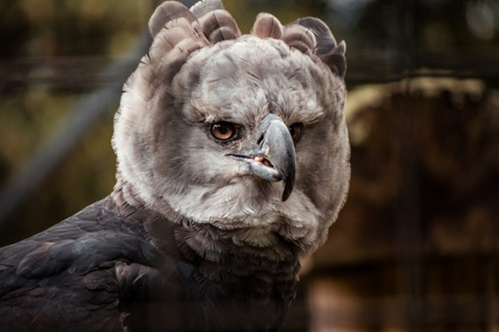
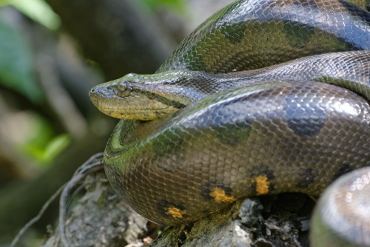
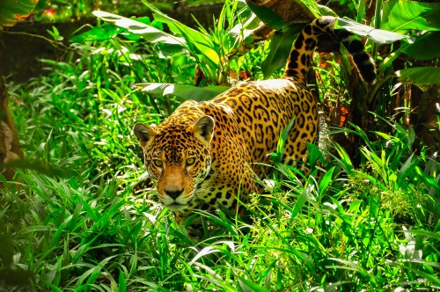
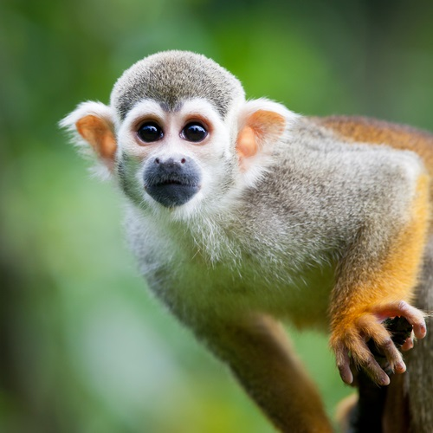
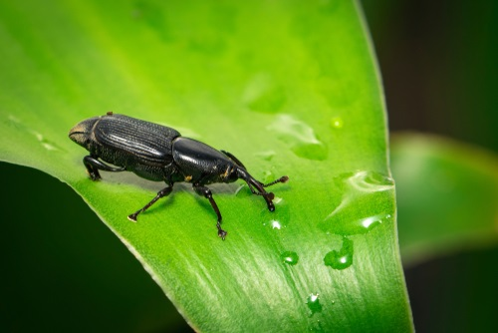
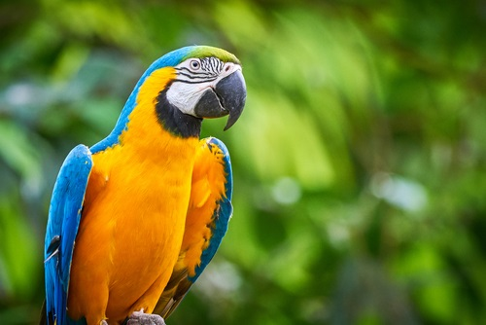
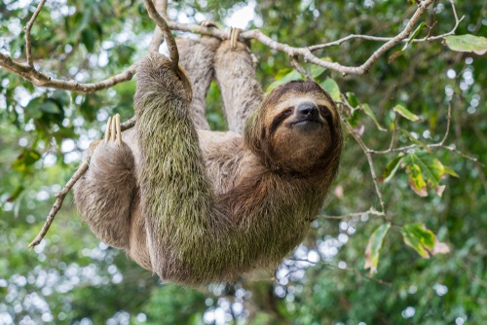
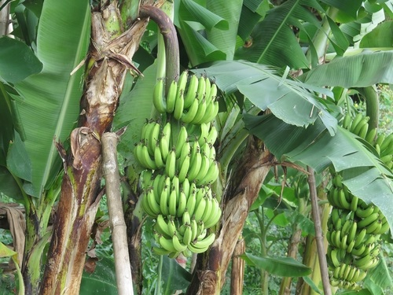
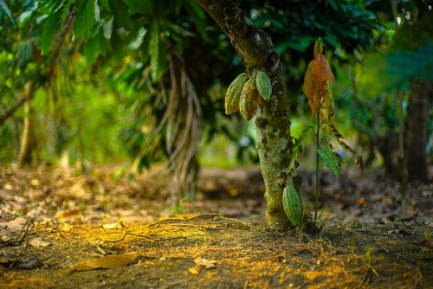
Bia-eangach Fhoraois Bháistí na hAmasóine
Caitheann an spadán an lá sna crainn agus ní bhogann sé thart mórán. Bogann sé chomh mall sin go bhfásann algaí ar a chuid fionnaidh. Tuilleadh eolais: https://kids.nationalgeographic.com/animals/mammals/facts/sloth
Is feithid é an gobachán bananaí. Is cineál ciaróige é. Tuilleadh eolais: https://www.youtube.com/watch?v=x-nMShHLkPw
an t-iolar hairpí
an t-anacanda glas
an t-iaguar
Is é an t-anacanda glas an nathair is mó ar domhan. Bíonn sé suas le 9 m ar fad agus bíonn suas le 250 kg meáchain ann. Casann sé a chorp thart ar a chreach chun í a mharú. Tuilleadh eolais: https://www.nationalgeographic.com/animals/reptiles/facts/green-anaconda
Bíonn croibh mhóra ar an iolar hairpí. Úsáideann sé iad chun breith ar a chreach. Bíonn gob crúcach air chomh maith, rud a chuidíonn leis feoil a chreiche a réabadh. Tuilleadh eolais: https://www.pbs.org/wnet/nature/jungle-eagle-harpy-eagle-fact-sheet/7263/
Is é an t-iaguar an tríú cat is mó ar domhan. Bíonn gialla láidre agus fiacla géara aige. Baineann sé greim as cloigeann a chreiche chun í a mharú. Tuilleadh eolais: https://kids.nationalgeographic.com/animals/mammals/facts/jaguar
an gobachán bananaí
an spadán
Fásann an crann cócó i dtíortha atá suite gar don mheánchiorcal. Is ón gcrann cócó a thagann seacláid. Tuilleadh eolais: https://www.youtube.com/watch?v=-I0CcumJ04w
Fásann bananaí ina gcrobhaingí ar an bplanda banana. Tuilleadh eolais: https://www.youtube.com/watch?v=7X6JZqqUBCA
an macá
an moncaí iorach
Is cineál pearóide é an macá. Bíonn gob mór láidir air a chabhraíonn leis blaoscanna crua cnónna agus síolta a bhriseadh. Tuilleadh eolais: https://www.youtube.com/watch?v=7Ljm1ZmdySo
Is moncaí beag é an moncaí iorach. Bíonn sé idir 25 cm agus 35 cm ar airde. Tuilleadh eolais: https://www.youtube.com/watch?v=dy-u0voqixQ
an crann cócó
an planda banana
Cliceáil ar na pictiúir sa bhia-eangach chun eolas a fháil ar na horgánaigh éagsúla.

Slide 12
Bia-eangach Fhoraois Bháistí na hAmasóine
an t-iaguar
an t-iolar hairpí
an t-anacanda glas
an gobachán bananaí
an spadán
an moncaí iorach
an macá
Ainmnigh ainmhí amháin a d’fhéadfadh a bheith ina chreach nó ina chreachadóir.
Féach ar an mbia-eangach agus ceap biashlabhra a bhfuil ceithre orgánach ann.
Ainmnigh na hainmhithe a mbíonn an spadán mar bhia acu.
Ainmnigh trí ainmhí sa bhia-eangach seo a bhíonn ina gcreachadóirí.
Ainmnigh luibhiteoir amháin sa
bhia-eangach.
Ainmnigh na táirgeoirí
sa bhia-eangach seo.
Ainmnigh uiliteoir amháin sa bhia-eangach.
an crann cócó
an planda banana

Slide 13
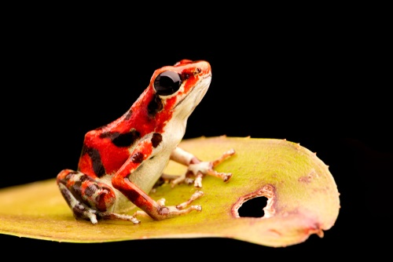
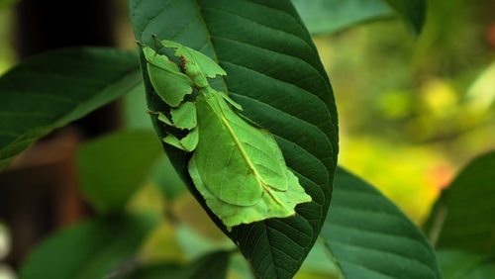
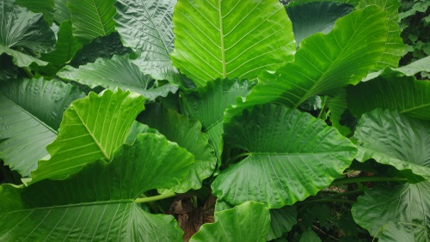
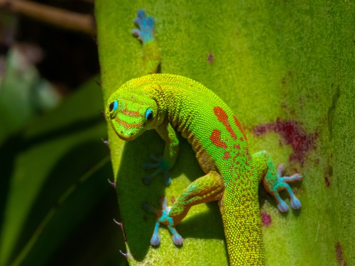
Bíonn tréithe ag ainmhithe agus ag plandaí a chabhraíonn leo maireachtáil ina ngnáthóg féin. Oiriúnú a thugtar air sin.
an frog dearg saigheadnimhe
an duillíneach
Bíonn dathanna geala ar an bhfrog dearg saigheadnimhe. Cuireann na dathanna geala sin in iúl do chreachadóirí go mbeadh sé dainséarach é a ithe.
Tá an duillíneach seo ar aon dath leis an ngnáthóg. Duaithníocht a thugtar air sin. Déanann an duaithníocht an t-orgánach a chosaint ó chreachadóirí.
an t-olltaró
an geiceo
Féach na duilleoga móra leathana ar an olltaró. Cabhraíonn na duilleoga sin leis an bplanda solas na gréine a shú isteach chun go dtarlóidh fótaisintéis.
Bíonn ladhracha greamaitheacha ar gheiceonna. Cuidíonn sin leo greim docht a fháil ar chrainn agus iad ag dreapadh.
Conas atá na horgánaigh seo in oiriúint don fhoraois thrópaiceach bháistí, meas tú?

Slide 14
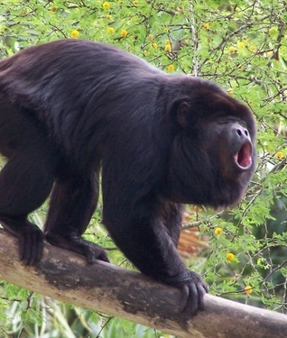
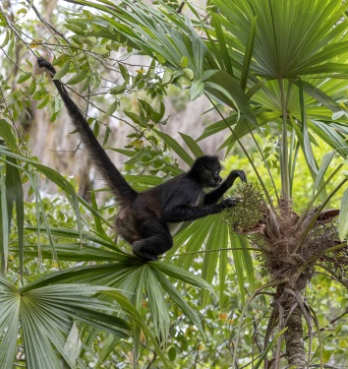
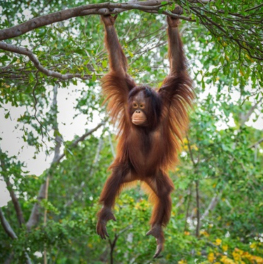
Tá glao an-ard ag an moncaí uallach ar féidir é a chloisteáil suas le 5 km ar shiúl. Cuireann an glao fainic ar mhoncaithe eile gan bia a ithe ón gcrann céanna leis.
Maireann moncaithe agus ápaí i ngach foraois thrópaiceach bháistí ar domhan, ach amháin i bhforaoisí trópaiceacha báistí na hAstráile agus na Nua-Ghuine.
Cé na tréithe atá acu a chuidíonn leo maireachtáil san fhoraois thrópaiceach bháistí, meas tú?
Is féidir leis an moncaí géagach greim a fháil ar ghéaga na gcrann lena eireaball. Úsáideann sé a eireaball mar a bheadh lámh bhreise ann.
Bíonn lámha an-fhada ar an
órang-útan. Cuidíonn siad leis luascadh ó ghéag go géag.

Slide 15
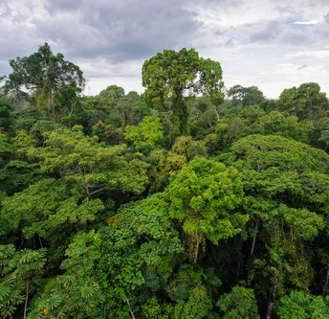
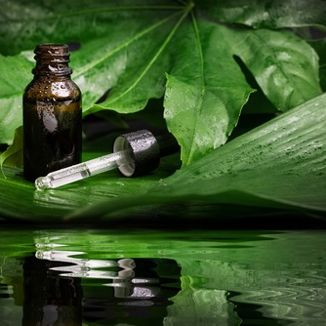
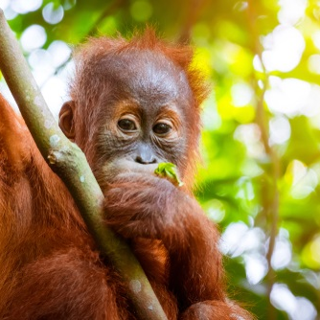
Le linn fótaisintéise, glacann crainn agus plandaí glasa na foraoise báistí dé-ocsaíd charbóin (CO₂) isteach agus scaoileann siad ocsaigin (O₂) amach. Murach na crainn agus na plandaí sin, rachadh níos mó CO₂ isteach san atmaisféar, rud a chuirfeadh leis an téamh domhanda.
Tá tábhacht ar leith ag baint leis na foraoisí trópaiceacha báistí do dhaoine, don aeráid agus do bhithéagsúlacht an domhain.
Tagann cuid mhór cógas ó phlandaí a fhásann san fhoraois thrópaiceach bháistí. 70% de na plandaí a bhfuil airíonna frithailse ag baint leo, mar shampla, ní fhaightear ach san fhoraois thrópaiceach bháistí iad.
Gnáthóg an-tábhachtach is ea an fhoraois thrópaiceach bháistí ó thaobh na bithéagsúlachta de. Cuid mhór de na plandaí agus na hainmhithe a fhaightear san fhoraois thrópaiceach bháistí, ní fhaightear in áit ar bith eile ar domhan iad.

Slide 16
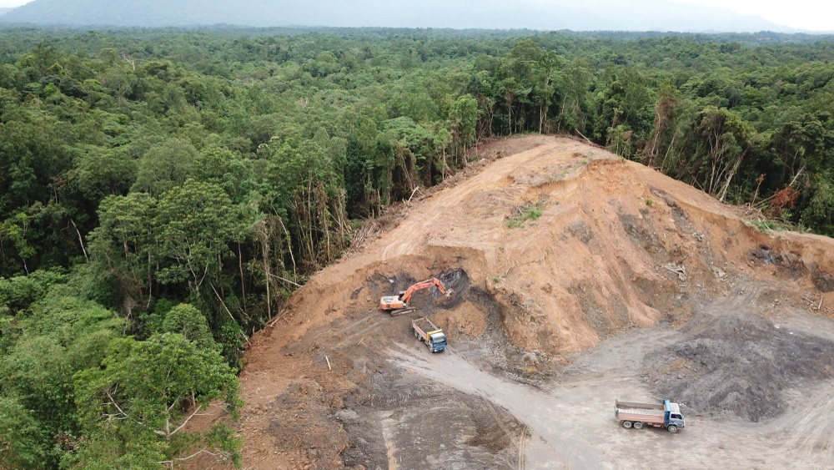
Foraoisí i mBaol
Nuair a leagtar foraois nó cuid d’fhoraois, scriostar gnáthóg na bplandaí is na n-ainmhithe. Bíonn sé níos deacra ar na hainmhithe teacht ar bhia agus ar fhoscadh ansin. Anuas air sin, má dhóitear na crainn, scaoiltear CO₂ amach san aer, rud a chuireann leis an téamh domhanda.
Leagtar na billiúin crann in aghaidh na bliana sna foraoisí trópaiceacha báistí. Meastar gur scriosadh níos mó ná leath d’fhoraoisí trópaiceacha báistí an domhain ó bhí na 1960idí ann.
Leagtar crainn chun an talamh a réiteach don talmhaíocht nó chun tithe agus bóithre a thógáil, mar shampla. Is minic a leagtar crainn ar mhaithe leis an adhmad chomh maith. Ansin dóitear an t-adhmad mar bhreosla nó úsáidtear mar ábhar tógála é.
Má leagtar crainn agus mura gcuirtear crainn eile ina n-áit, deirtear go bhfuil dífhoraoisiú ar bun.

Slide 17
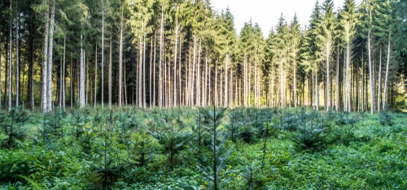
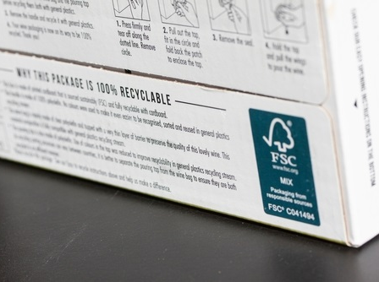
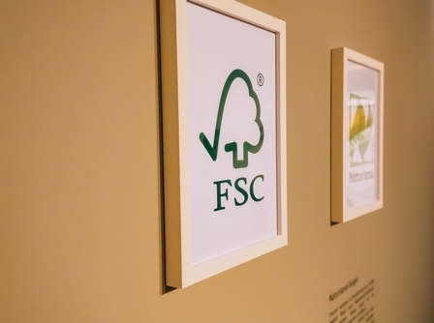
An Fhoraoiseacht Inbhuanaithe
Bealach amháin le srian a chur leis an dífhoraoisiú ná an fhoraoiseacht inbhuanaithe a chur chun cinn. I bhforaoisí atá á mbainistiú go hinbhuanaithe, déantar iarracht crainn a leagan ar bhealach nach gcuireann isteach ar an bhfiadhúlra. Chomh maith leis sin, is minic a chuirtear crann nua in áit gach crainn a leagtar. Sa tslí sin déantar bithéagsúlacht agus timpeallacht na foraoise a chaomhnú do na glúnta atá le teacht.
An bhfaca tú an lipéad FSC riamh ar aon táirge adhmaid i do theach nó sna siopaí? Tugann an lipéad FSC le fios gur tháinig an t-adhmad as a ndearnadh an táirge sin ó fhoraois atá á bainistiú go hinbhuanaithe.
Bí ag faire amach do tháirgí a bhfuil an lipéad FSC orthu agus tú ag siopadóireacht.

Slide 18
Tuilleadh eolais:
https://www.stmarys-belfast.ac.uk/aisaonad/PDF_BPF/An_Domhan.pdf

Slide 19
Ealaín: Christine Warner
Íomhánna eile: Shutterstock
Tagairtí:
26 July 2022, Munster, Germany: Logotype of non-profit organizations FSC dealing with the problems of deforestation and sustainable forest management. frantic00 / Shutterstock.com.
FSC - Forest Stewardship Council - logotype printed on cardboard package. 100 percent recyclable. Close up photo with selective focus and shallow depth of field. Copenhagen, Denmark - July 31, 2022. oleschwander / Shutterstock.com.
Rinneadh gach iarracht teacht ar úinéir an chóipchirt i gcás na n‑íomhánna atá ar na sleamhnáin seo. Má rinneadh faillí ar aon bhealach ó thaobh cóipchirt de ba cheart d’úinéir an chóipchirt teagmháil a dhéanamh leis na foilsitheoirí. Beidh na foilsitheoirí lántoilteanach socruithe cuí a dhéanamh leis.
© Foras na Gaeilge, 2023
An Gúm, Foras na Gaeilge, 63–66 Sráid Amiens, Baile Átha Cliath 1

